Slide 1


«Много сказок, много красок»

Slide 2
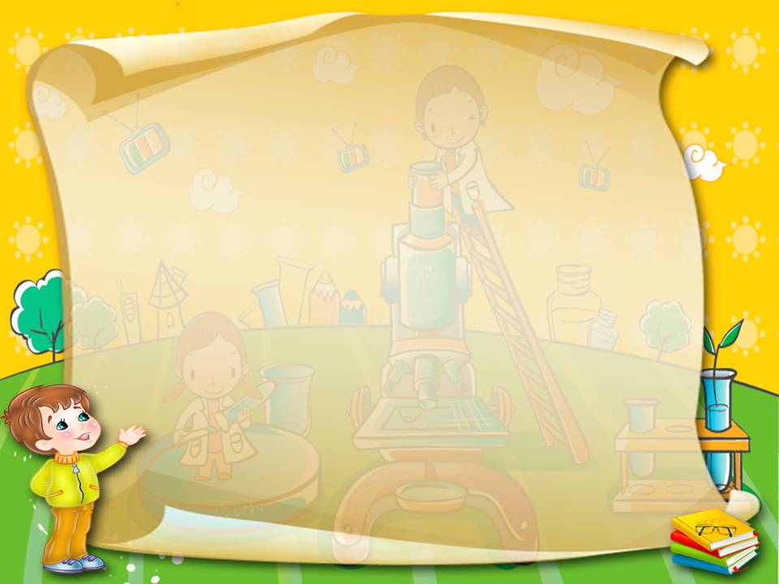
Тип проекта: долгосрочный, исследовательский, творческий, групповой.
Цель проекта: Развивать речевые , творческие способности и самореализацию детей в процессе восприятия ими художественной литературы.
Участники проекта: - дети старшей группы 5 - 6лет; - воспитатели; - учитель – логопед; - педагог – психолог; - родители.

Slide 3
Задачи:
- развивать речевые способности детей, интонационную выразительность речи;
развивать умение выражать свое отношение к литературному произведению посредством изобразительного творчества;
- развивать воображение, восприятие, мышление;
- способствовать формированию эстетического вкуса;
- прививать интерес к чтению;
- прививать детям первичные навыки в области театрального искусства;
- обеспечить взаимосвязь с другими видами деятельности.
Реализация названных задач требует учета основных принципов организации деятельности детей.

Slide 4
Ожидаемые результаты:
- расширить, активизировать знания детей о художественной литературе ; воспитать культуру речевого общения;
- развивать творческие способности детей;
- использовать позы, мимику, жесты, речевую интонацию;
- расширить знания детей о различных литературных жанрах;
- активизировать мыслительные процессы детей;
- формировать чувство сотрудничества и взаимопомощи.

Slide 5
Этапы работы по проекту :

Slide 6

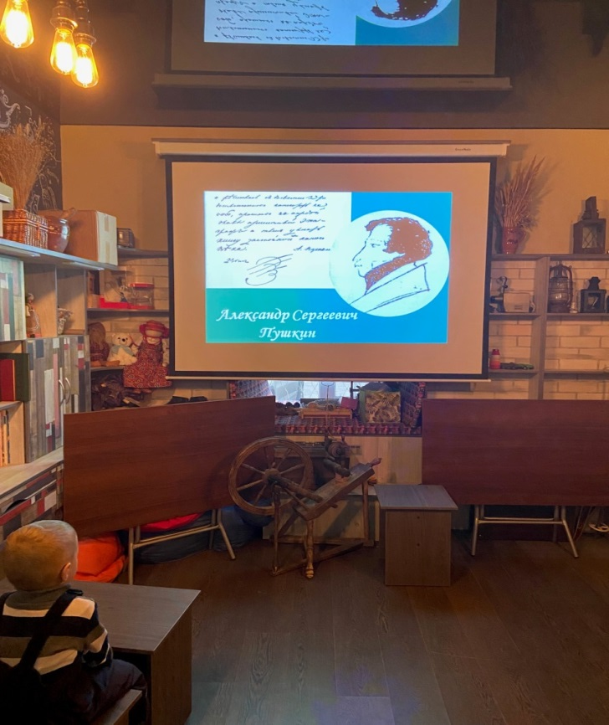
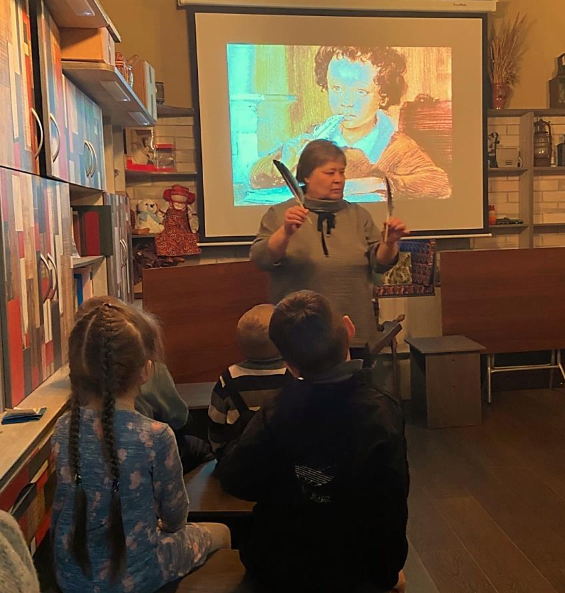
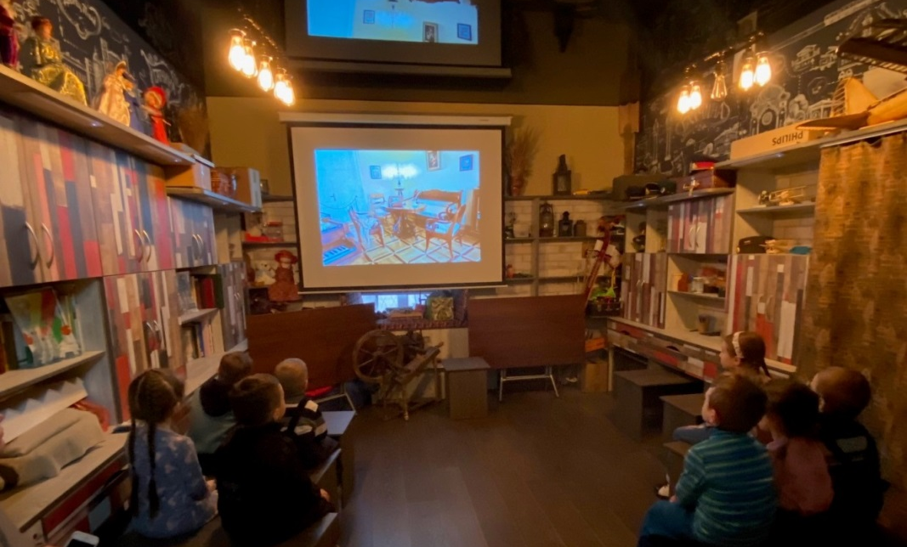
Мы пришли в музей, чтобы познакомиться с творчеством А.С.Пушкина

Slide 7
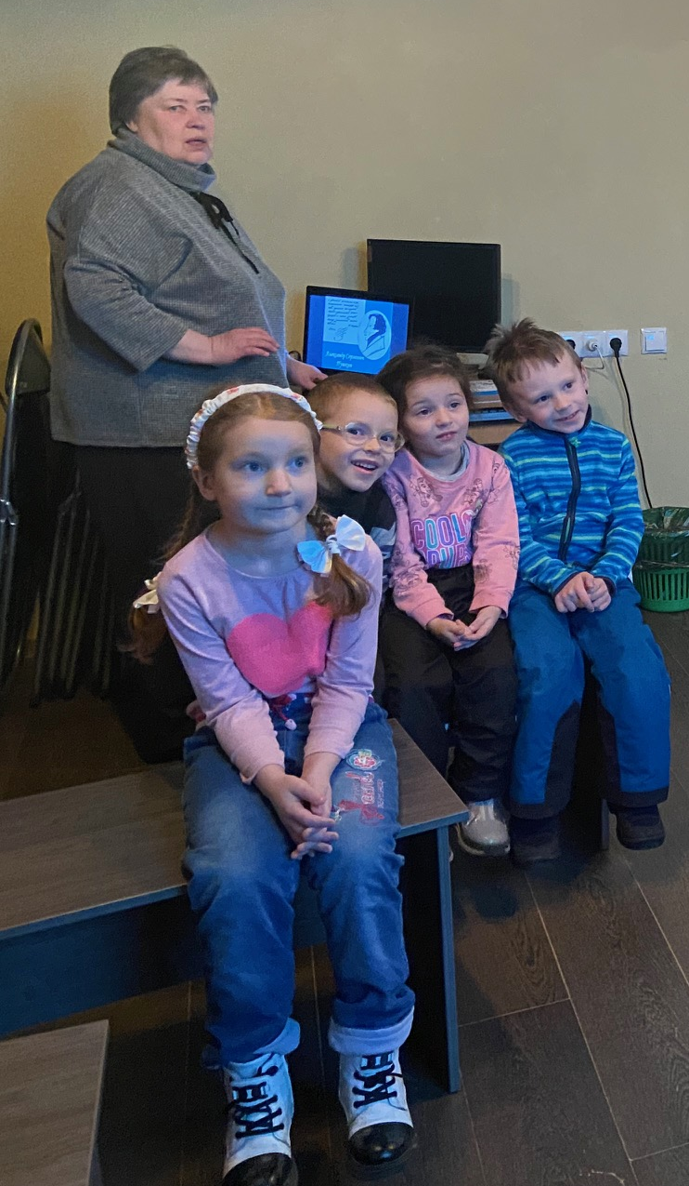
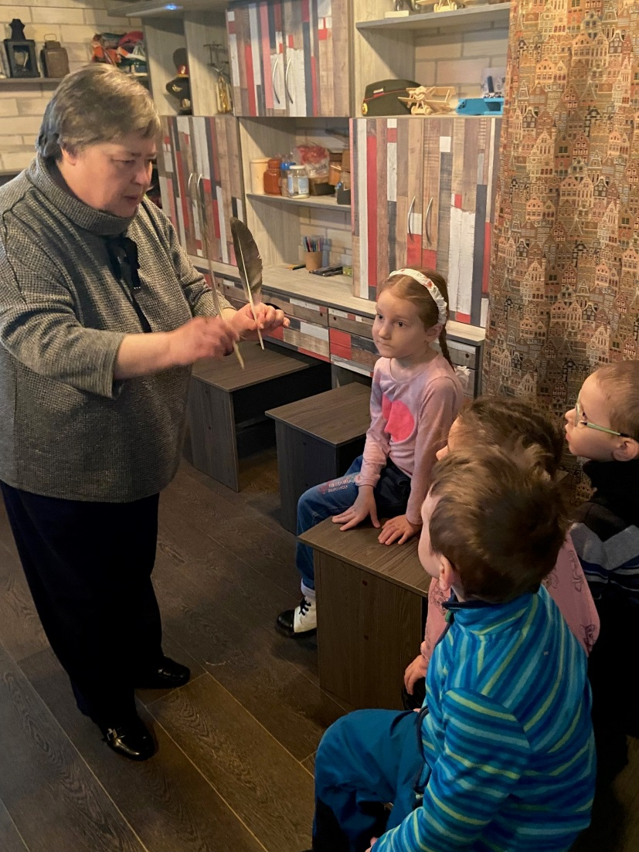
- Ах, как интересно!

Slide 8
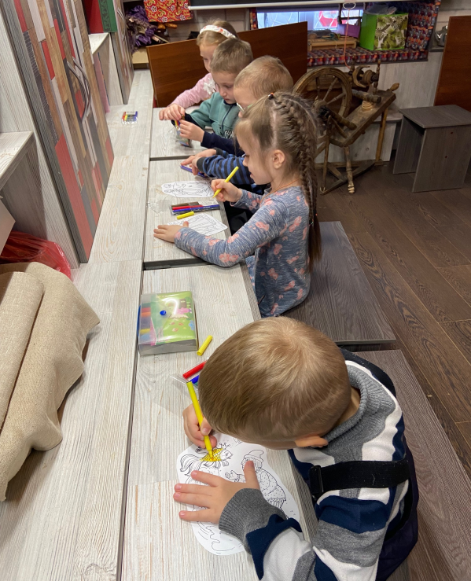
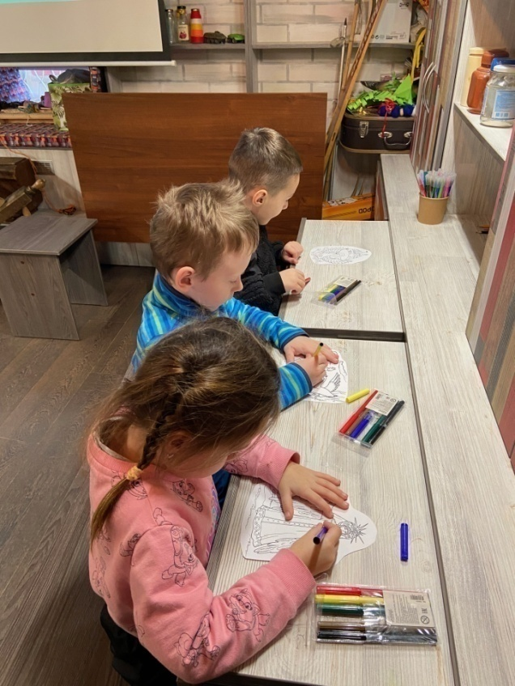
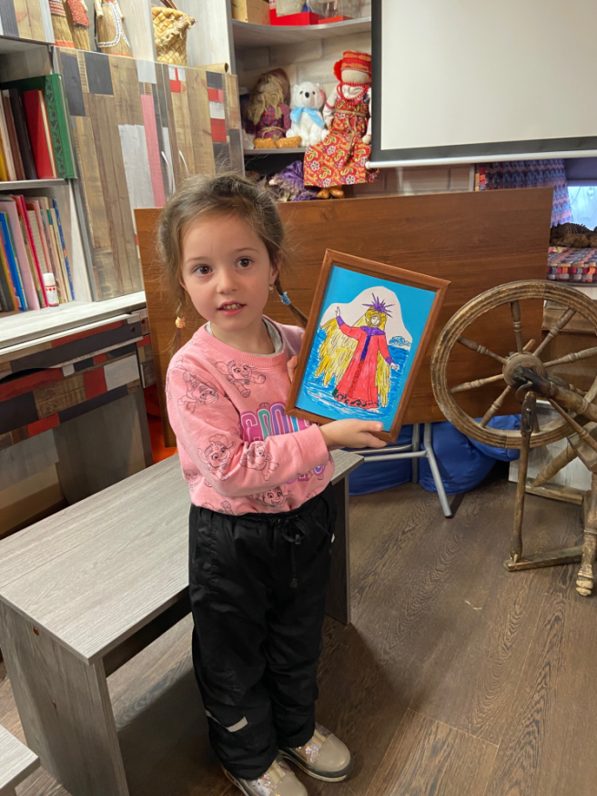
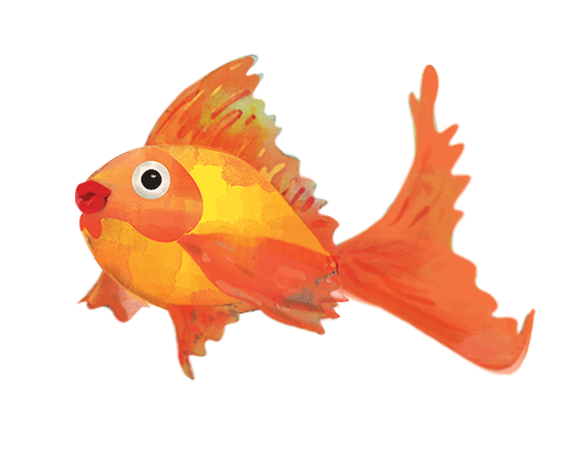
В сказке радость побеждает,
Сказка учит нас любить…

Slide 9
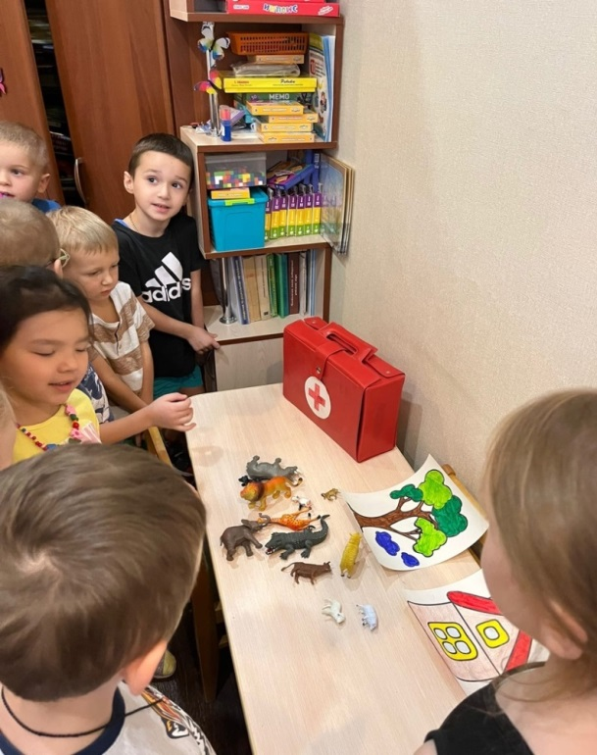
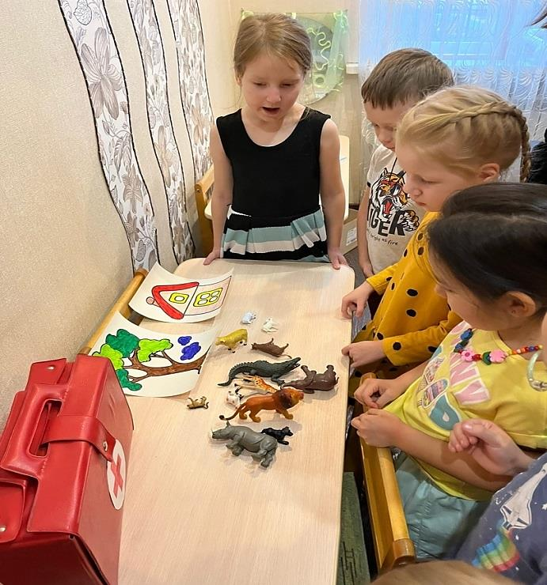
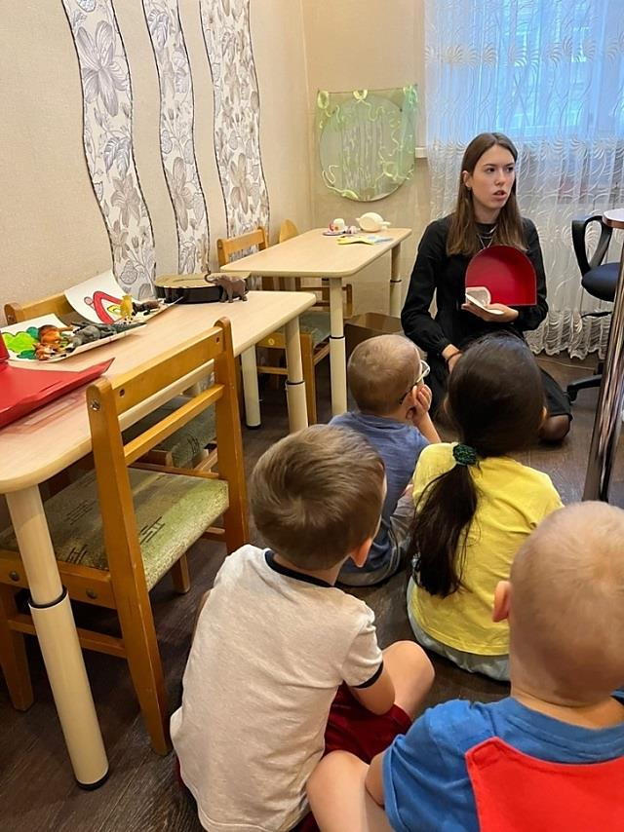
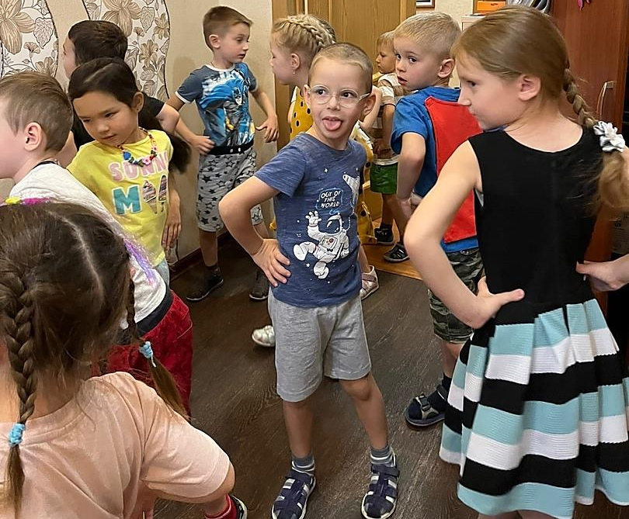
Квест – игра по сказкам К.И. Чуковского

Slide 10
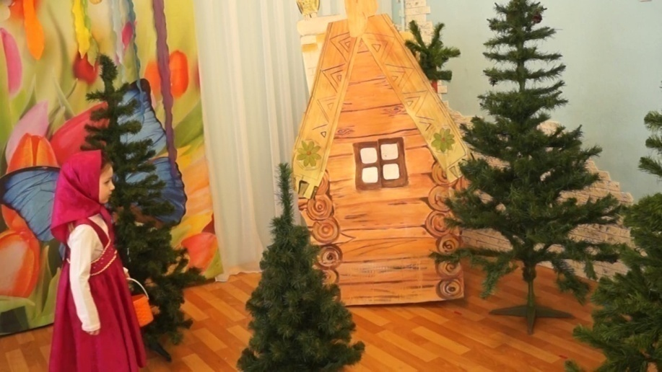
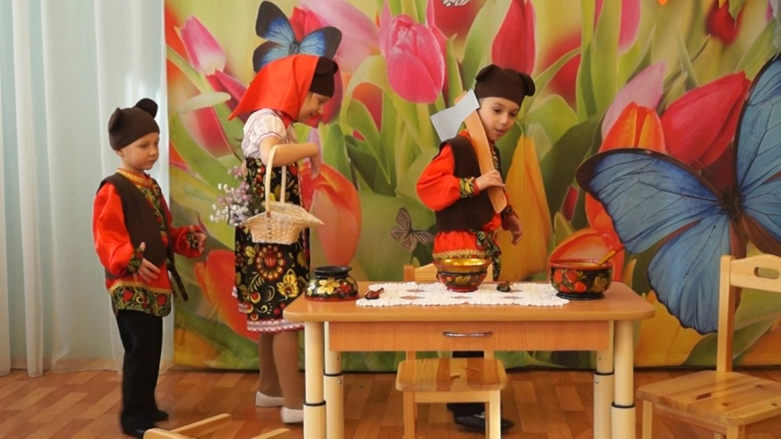
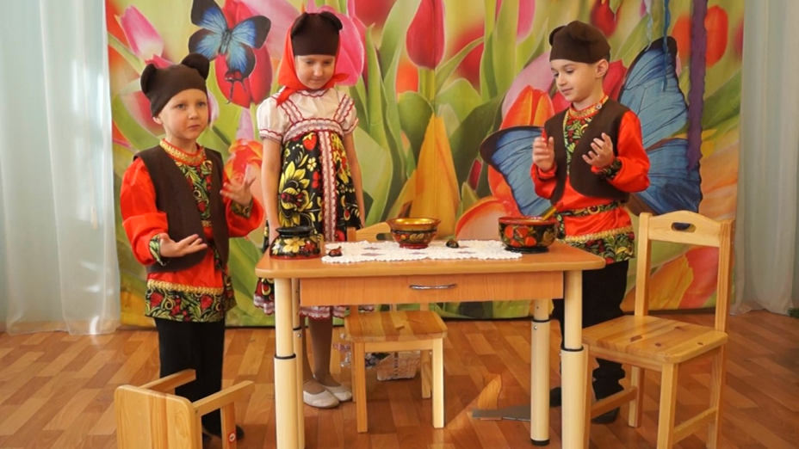
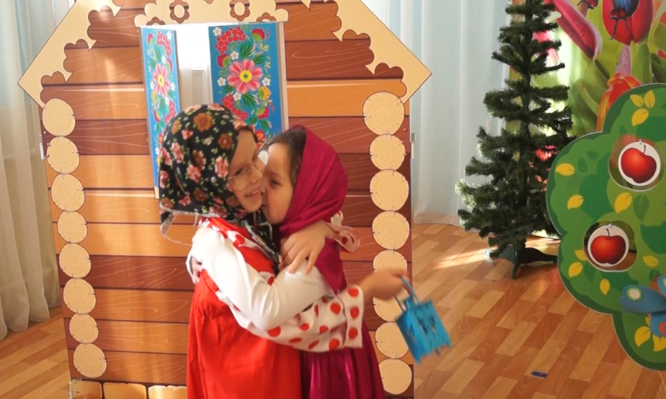
Любят сказки все на свете.
Любят взрослые и дети,
Спектакль по мотивам русской народной сказки «Три медведя»

Slide 11
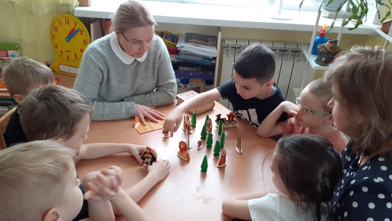
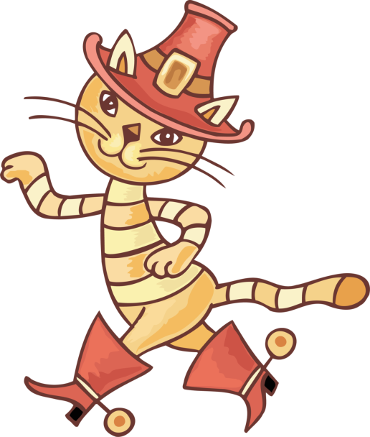
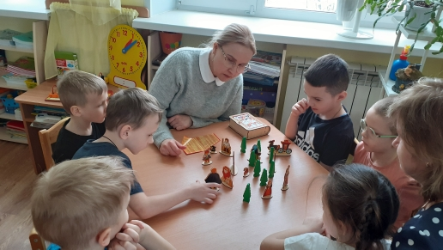
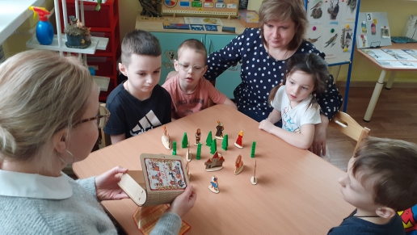
Мы любим играть в настольный театр..
«Кот в сапогах», Ш. Перро

Slide 12
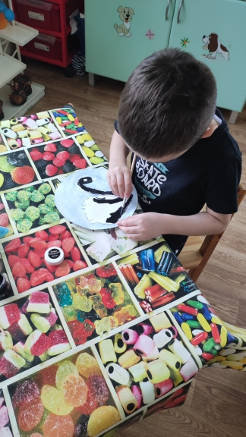
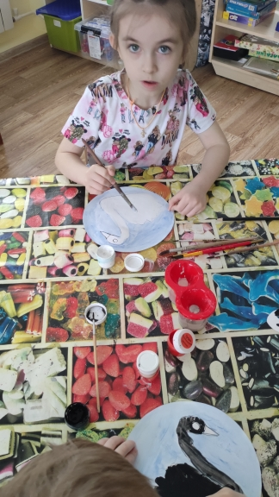
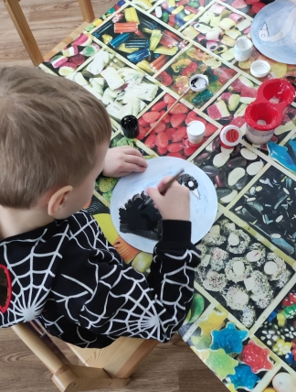
Мы рисуем сказочного персонажа….
По мотивам сказки Г.Х. Андерсона

Slide 13
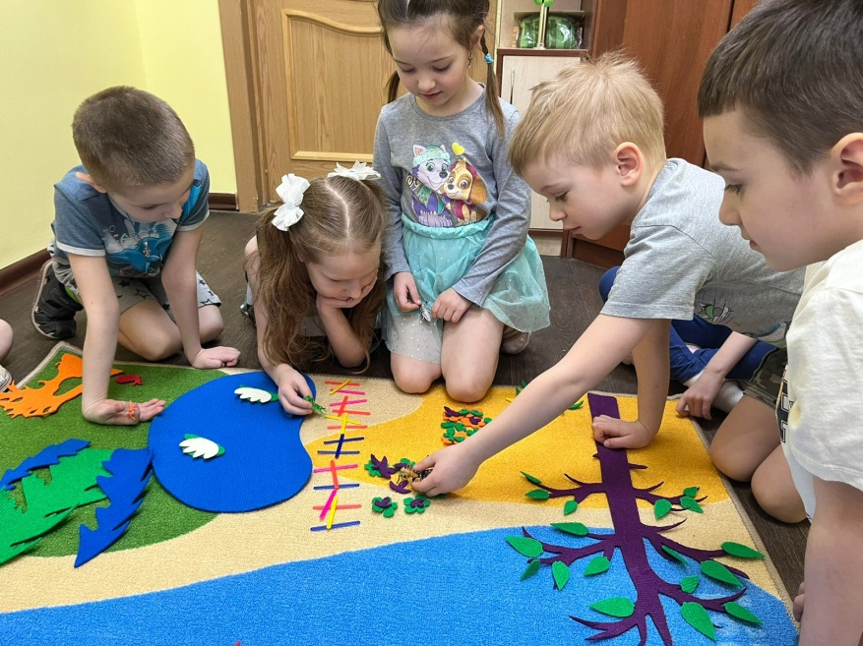
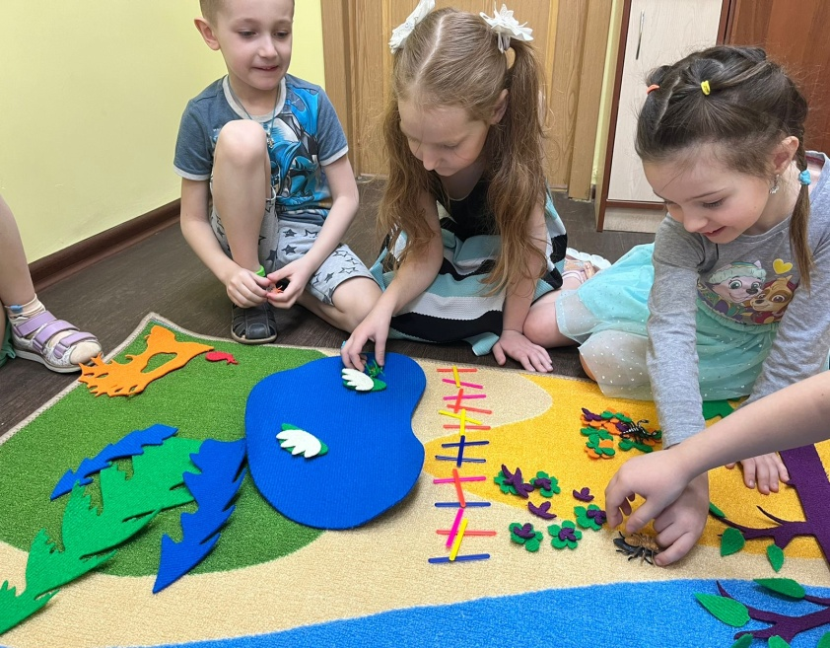
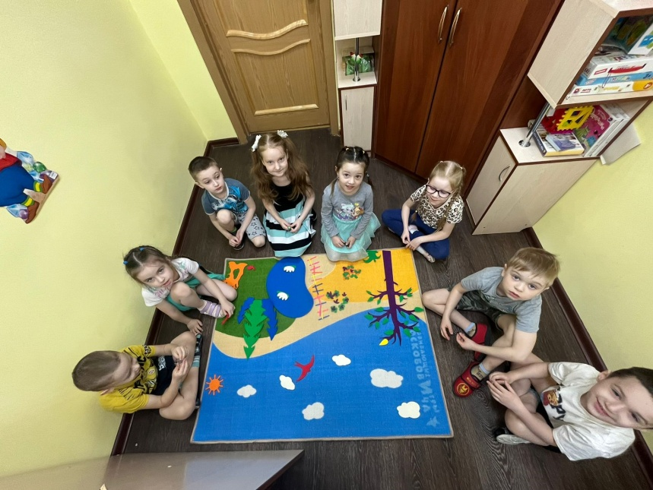
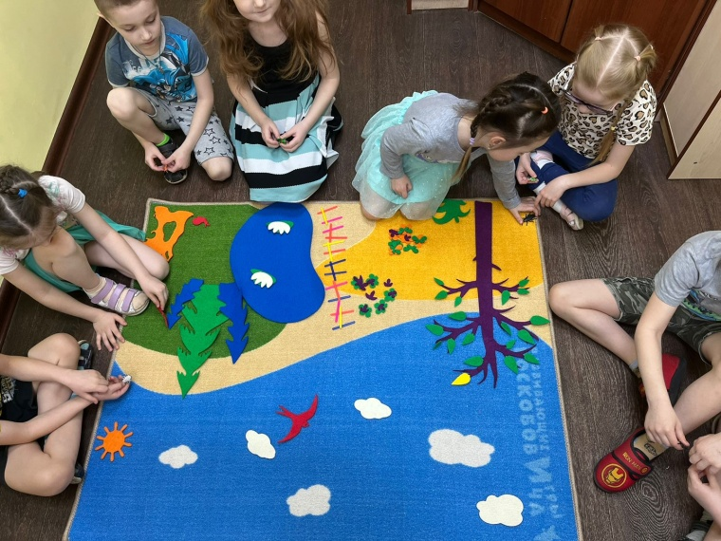
Игра – драматизация «Как муравьишка домой спешил»

Slide 14
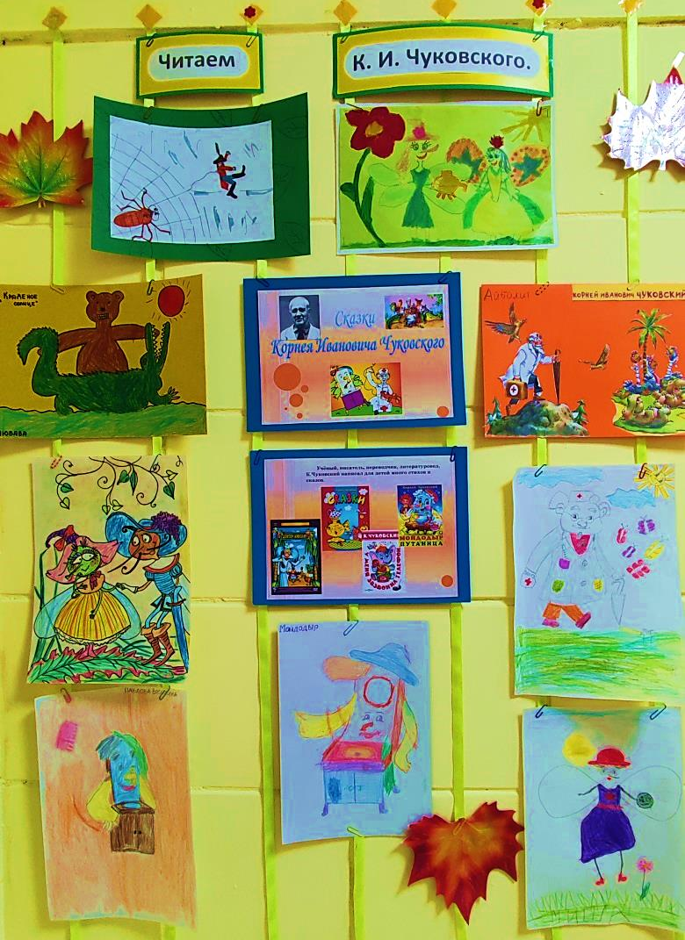
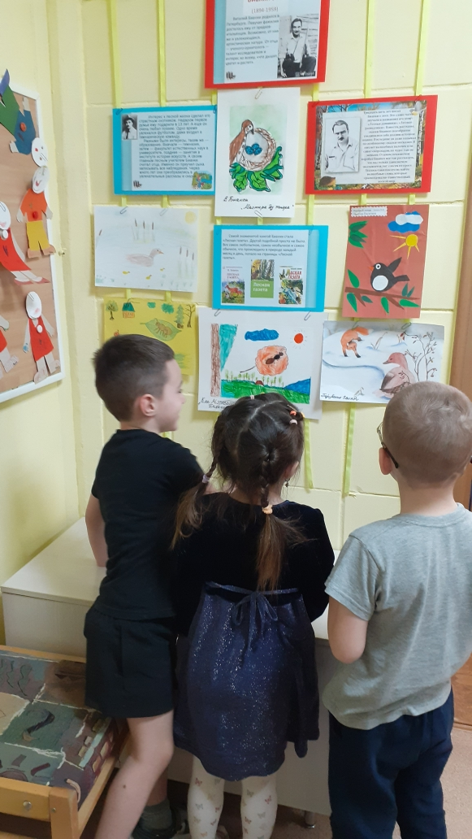
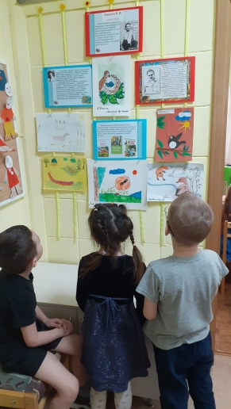
Выставка работ по любимым сказкам К.И.Чуковского…..

Slide 15
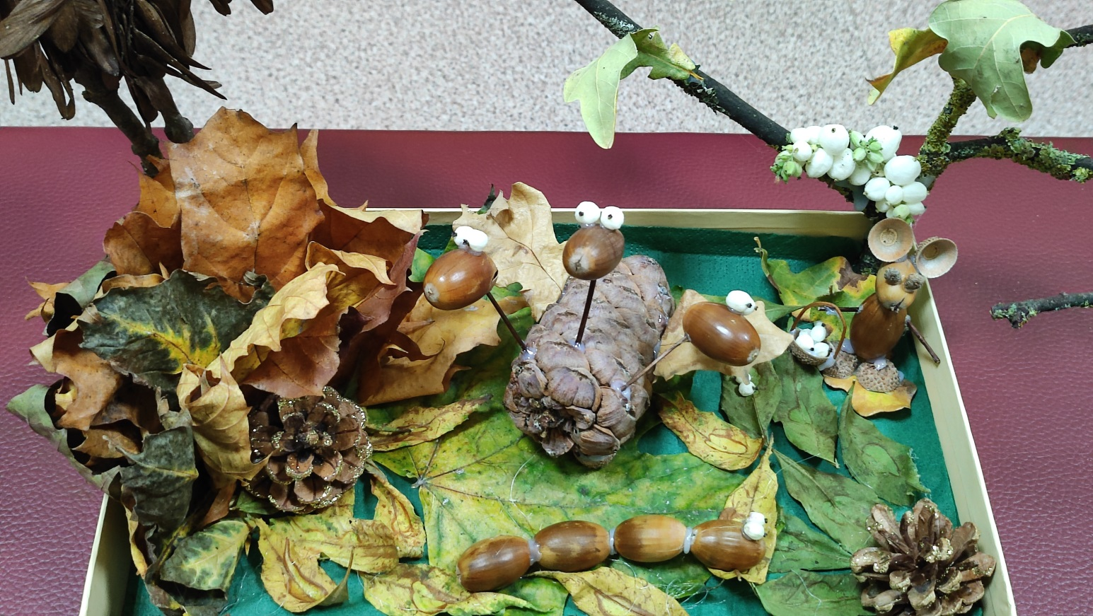
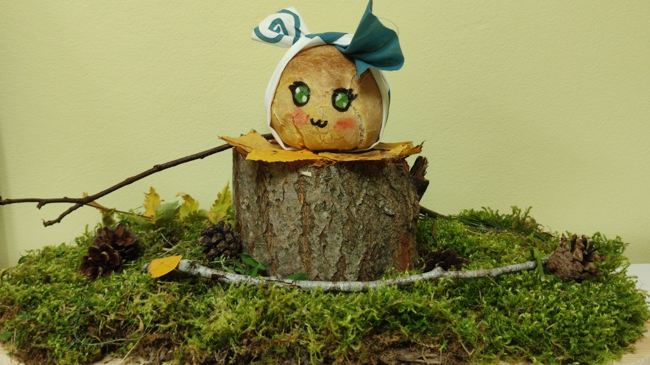
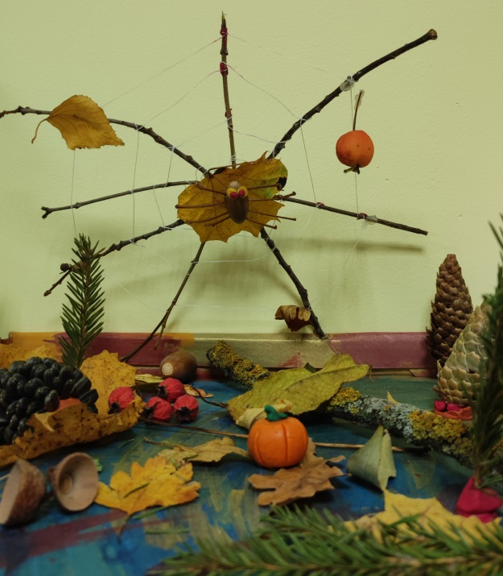
И такая сказка бывает…

Slide 16
Подводя итоги, можно отметить заинтересованность детей к театрализованной деятельности и сюжетно-ролевой игре . Дети с удовольствием изъявляют желание попробовать себя в роли сказочного героя. Мы предположили, что сказка наиболее интересна и доступна для детей, и, следовательно,в результате работы, речь детей становится более выразительной, возрастает речевая активность, обогащается и активизируется словарный запас, дети чувствуют себя более уверенно, они раскрепощены и артистичны .
Ребёнок радуется, играя, а в игре он познает мир, учится общаться, говорить, фантазировать и проявлять творчество.

